Slide 1


Cristóbal Alcalá Cazorla

Slide 2
Índice
¿Qué es Zpecial?
Landing Page
Administrador
Recepcionista
Chef
Delivery
Usuario

Slide 3
¿Qué es Zpecial?
Zpecial es una solución de negocio donde podremos organizar, mantener y poner en funcionamiento nuestro local de comidas y reparto a domicilio además de facilitarnos el trabajo con las funciones que nos proporciona nativamente.

Slide 4
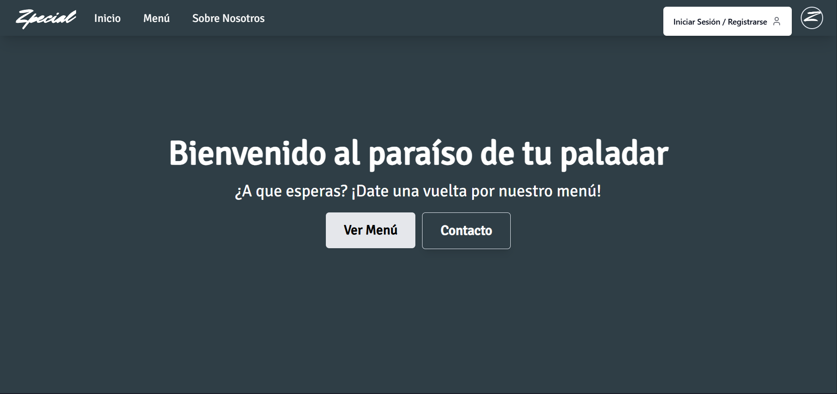
Landing Page

Slide 5
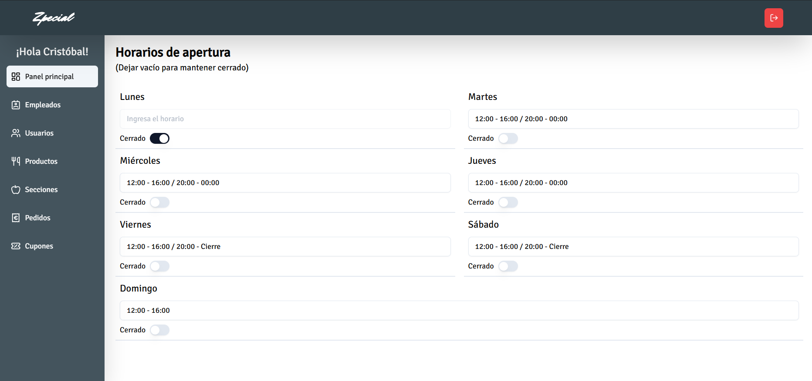
Administrador
Panel Principal
Empleados
Usuarios
Productos
Secciones
Pedidos
Cupones

Slide 6
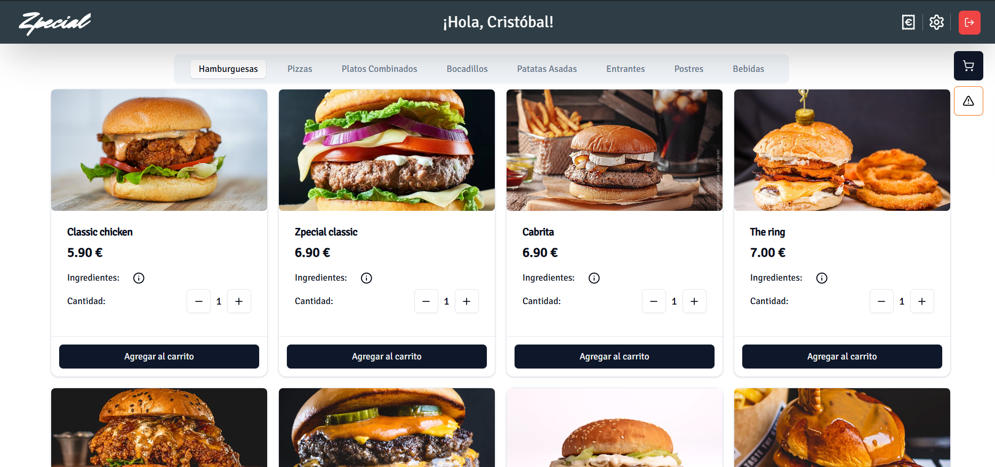
Recepcionista
Realizar pedidos
Gestionar pedidos listos para entregar o enviar
Cancelar pedidos
Avisar al repartidor
Gestionar su información

Slide 7
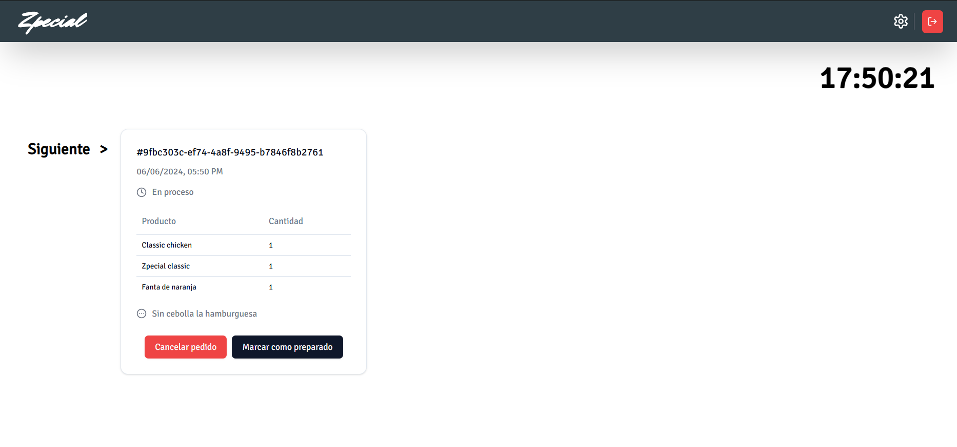
Chef
Completar o cancelar pedidos
Visualizar el pedido con cantidades y productos
Gestionar su información

Slide 8
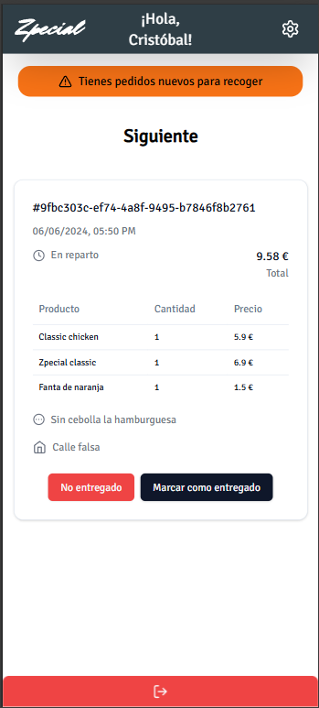
Delivery
Gestionar pedidos para repartir (cancelar o entregar)
Recibir avisos de nuevos pedidos
Gestionar su información

Slide 9
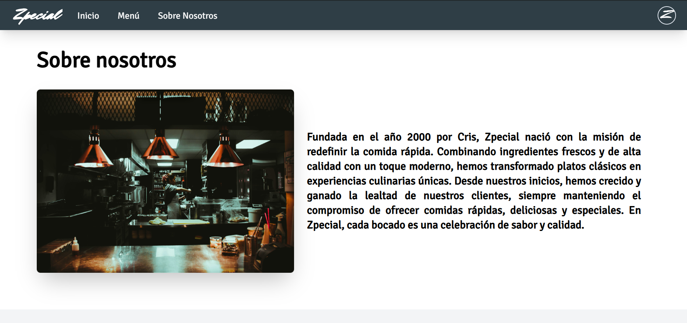
Usuario

Slide 10


Fin
Cristóbal Alcalá Cazorla

